Slide 1


HOME
Pendahuluan
isi
Relasi dan Fungsi
penutup
hiburan
about
Back
Home
Next

Slide 2

Pendahuluan
Pendahuluan
Tujuan Pembelajaran
Kompetensi peserta didik yang diharapkan setelah mempelajari modul ini adalah peserta didik dapat :
membedakan relasi dan fungsi, memberi contoh masing-masing, dan menggunakannya dalam kehidupan sehari-hari.
menentukan sifat-sifat fungsi, injektif, surjektif, dan bijektif.
memberi contoh fungsi, injektif, surjektif, dan bijektif, serta penggunaannya dalam kehidupan sehari-hari.
isi
penutup
hiburan
”Banyak kegagalan dalam hidup ini dikarenakan orang-orang tidak menyadari betapa dekatnya mereka dengan keberhasilan saat mereka menyerah.”
Thomas Alva Edison
about
Back
Home
Next

Slide 3
Pendahuluan
Kode | Standar Kompetensi | Kompetensi Dasar | Judul Modul
1 | Memecahkan masalah berkaitan dengan konsep relasidanfungsi | 4.1. Mendeskripsikan Relasidan Fungsi 4.2. Mengetahui macam-macam fungsi 4.3. Membedakan Relasi dan Fungsi | RelasidanFungsi
Pendahuluan
isi
penutup
hiburan
about
Back
Home
Next

Slide 4
peta
Konsep
Relasi dan Fungsi
Pendahuluan
Pendahuluan
Notasi dan Nilai Fungsi
isi
Menentukan Banyaknya Pemetaan atau Fungsi
penutup
Relasi
Fungsi
Grafik Fungsi
hiburan
Korespondensi Satu-Satu
about
Aplikasi Dalam Kehidupan Sehari- hari
Back
Home
Next

Slide 5
Tujuan Pembelajaran
Pendahuluan
Kompetensi peserta didik yang diharapkan setelah mempelajari modul ini adalah peserta didik dapat :
􀂙dapatmenjelaskandengan kata-kata dan menyatakan masalah sehari-hari yang berkaitan dengan relasi dan fungsi;
􀂙dapat menyatakan suatu fungsi dengan notasi;
􀂙dapat menghitung nilai fungsi;
􀂙dapat menentukan bentuk fungsi jika nilai dan data fungsi diketahui;
􀂙dapat menggambar grafikfungsi pada koordinat Cartesius.
Pendahuluan
isi
penutup
hiburan
about
Back
Home
Next

Slide 6

Isi (Materi)
Pendahuluan
Relasi dan Fungsi
Relasi
Relasi dari himpunan A ke himpunan B adalah hubungan yang memasangkan anggota A dengan anggota B.
misalkan ada dua kelompok, yaitu kelompok nama orang dan nama pekerjaan, lalu kedua kelompok tersebut kita hubungkan dengan nama hubungan “bekerja sebagai”,
Kelompok nama orang Kelompok pekerjaan
isi
penutup
hiburan
A
Yuni
Nanda
Ita
Helen
B
Guru
Dokter
Perawat
Pedagang
about
Back
Home
Next

Slide 7
ISI
Pendahuluan
Berdasar gambar di atas, dapat menyatakan hubungan berikut ini :
Yuni bekerja sebagai dokter dan pedagang
Nanda bekerja sebagai perawat
Ita bekerja sebagai guru
Helen bekerja sebagai pedagang
Relasi yang menghubungkan himpunan yang satu dengan himpunan lainnya dapat disajikan dalam beberapa cara, yaitu diagram panah, diagram kartesius, dan himpunan pasangan berurutan.
isi
penutup
hiburan
about
Back
Home
Next

Slide 8
isi
Macam-macam cara menyatakan himpunan :
a. Diagram Panah
Anggota-anggota himpunan P berelasi dengan anggota himpunan Q dengan relasi “menyukai”. Hal tersebut ditunjukkan dengan arah panah. Oleh karena itu, diagramnya disebut diagram panah.
b. Diagram Kartesius
Diagram kartesius merupakan diagram yang terdiri atas sumbu X dan sumbu Y. Pada diagram kartesius, anggota himpunan P terletak pada sumbu mendatar (sumbu-X), sedangkan anggota himpunan Q terletak pada sumbu tegak (sumbu-Y). Relasi yang menghubungkan himpunan P dan Q ditunjukkan dengan noktah atau titik sepertiterlihat pada gambar.
c. Himpunan Pasangan Berurutan
Selain menggunakan diagram panah dan kartesius, sebuah relasi yang menghubungkan himpunan yang satu dengan himpunan lainnya dapat disajikan dalam bentuk himpunan pasangan berurutan. Adapun cara penulisannya adalah anggota himpunan P ditulis pertama, sedangkan anggota himpunan Q menjadi pasangannya.
Pendahuluan
isi
penutup
hiburan
about
Back
Home
Next

Slide 9
isi
Berdasarkan soal di atas, maka diperoleh himpunan pasangan berurutan sebagai berikut :
{(Rani, basket), (Rani, bulu tangkis), (Dian, basket), (Dian, atletik), (Isnie, senam), (Dila, basket), (Dila, tenis meja)}
Pendahuluan
isi
penutup
hiburan
about
Back
Home
Next

Slide 10
isi
Contoh :
Himpunan P = {2, 3, 4, 6} dan Q = {1,2,3,4,6,8} dan “faktor dari” adalah relasi yang menghubungkan himpunan P ke himpunan Q. Nyatakan relasi tersebut dalam bentuk:
a. Diagram panah,
b. Diagram kartesius,
c. Himpunan pasangan berurutan.
Penyelesaian:
a. Diagram Panah b. Diagram Kartesius
c. Himpunan pasangan berurutan
{(2, 2), (2, 4), (2, 6), (2, 8), (3, 3), (3, 6), (4, 4), (4, 8), (6, 6)}
Pendahuluan
isi
penutup
hiburan
about
Back
Home
Next

Slide 11
isi
Latihan soal
1. Jika himpunan A = {9, 16, 25, 36, 49} dan himpunan B = {3, 4, 5, 6 ,7} tentukan:
a. Relasi dari himpunan A ke himpunan B
b. Nyatakan relasi tersebut dalam diagram panah, diagram kartesius, dan himpunan pasangan berurutan!
2. Diketahui himpunan R = {Jakarta, Singapura, Manila, Kuala Lumpur, Bandar Seri Begawan} dan himpunan S = {Malaysia, Singapura, Brunei Darussalam, Filipina, Indonesia}. Tentukan:
a. Relasi dari himpunan R ke himpunan S
b. Nyatakan relasi tersebut dalam diagram panah, diagram kartesius, dan himpunan pasangan berurutan!
3. Himpunan P = {6, 10, 14, 22, 26} dan Q = {7, 11, 13, 3, 5}, tentukan:
a. Relasi yang mungkin dari himpunan P ke himpunan Q
b. Nyatakan relasi tersebut dalam diagram panah, diagram kartesius,
dan himpunan pasangan berurutan!
Pendahuluan
isi
penutup
hiburan
about
Back
Home
Next

Slide 12
isi
Hasil Kali Kartesius
Dalam suatu relasi tentu saja terdapat dua buah himpunan yang dihubungkan dengan relasi tertentu dan dapat disajikan dalam bentuk himpunan berurutan. Misalkan himpunan A = {a, b, c, d} dan himpunan B = {1, 2}. Himpunan pasangan berurutan dari himpunan A dan B yang mungkin adalah: {(a, 1), (a, 2), (b, 1), (b, 2), (c, 1), (c, 2), (d, 1), (d, 2)} Himpunan pasangan berurutan seperti itu merupakan hasil kali kartesius dari himpunan A dan himpunan B. Hasil kali ini biasanya dilambangkan dengan A × B. Secara matematis, hasil kali kartesius antara himpunan A dan himpunan B dapat ditulis dengan notasi berikut ini,
Jika diketahui banyak anggota himpunan A adalah n(A) = r dan banyak anggota himpunan B adalah n(B) = s, dapatkah kamu menentukan banyaknya anggota A × B? Agar kamu mengetahui bagaimana menentukan banyaknya anggota hasil kali kartesius dari dua buah himpunan, perhatikan contoh dan kegiatan berikut.
Contoh
Jika P = {2, 3, 5} dan Q = {o, t, i, x} tentukan:
P × Q
b. n(P × Q)
Penyelesaian:
a. P × Q = {(2, o), (2, t), (2, i), (2, x), (3, o), (3, t), (3, i), (3, x), (5, o), (5, t), (5, i), (5, x)}
b. n(P × Q) = n(P) × n(Q) = 3 × 4 = 12
P = {1, 3, 6} ; Q = {a, b, c, d}; R = {p, e, l, i, t, a} ; S = {i, l, m, u} ; T = {o, k}
Pendahuluan
isi
A × B = {(a, b) | a ∈ A, b ∈ B}
penutup
hiburan
about
Back
Home
Next

Slide 13
isi
Latihan soal
1. Tentukanlah: 4. Tentukanlah:
a. P × T a. P × R
b. n(P × T) b. n(P × R)
2. Tentukanlah: 5. Tentukanlah:
a. P × Q a. Q × R
b. n(P × Q) b. n(Q × R)
3. Tentukanlah: 6. Tentukanlah:
a. P × S a. S × T
b. n(P × S) b. n(S × T)
Pendahuluan
isi
penutup
hiburan
about
Back
Home
Next

Slide 14
isi
Fungsi (Pemetaan)
Fungsi atau pemetaan dari himpunan A ke himpunan B adalah relasi yang memasangkan setiap anggota A dengan tepat satu anggota B. Tepat satunya artinya tidak boleh dari (tidak boleh membentuk cabang) dan tidak boleh kurang dari satu.
Himpunan A disebut daerah asal (domain).
Himpunan B disebut daerah kawan (kodomain).
Himpunan dari anggota-anggota himpunan B yang mempunyai pasangan di A disebut daerah hasil (range).
ILUSTRASI FUNGSI
Ditulis f : A → B, dibaca f adalah fungsi dari A ke B. A disebut domain,
B disebut kodomain. Elemen a ∈ A disebut argumen dan f(a) ∈ B disebut bayangan(image) dari a.
Himpunan R_{f}:= { y ∈ B : y = f(x) untuk suatu x ∈ A } disebut daerah jelajah (range) fungsi f dalam B. Bila S ⊂ A maka himpunan
f(S) := { f(s) : s ∈ S } disebut bayangan (image) himp S oleh fungsi f.
Pendahuluan
isi
penutup
A
f
B
hiburan
about
Back
Home
Next

Slide 15
isi
Sistem Koordinat Cartesian & Grafik Fungsi
Setiap fungsi riil bentuknya dapat digambarkan dalam sistem koordinat Cartesian.
y
Kwadran II (-,+) Kwadran I (+,+)
x
Kwadran III (-,-) Kwadran IV (+,-)
Pendahuluan
isi
penutup
hiburan
about
Back
Home
Next

Slide 16

isi
Daerah Definisi (Domain) & Daerah Nilai (Range)
Misalfungsi f : A → B, himpunan A disebutdaerahdefinisi (domain) dari f ditulis
A= , sedangkanhimpunan B disebut Codomain dari f.
Rf= {y | y=f(x), x∈A} adalahsuatuhimpunanbagiandari B ( Rf ⊂B) dandisebutdaerahnilai (range) darif.
Contoh:
f(x) = y = $\sqrt{1−x^{2}}$ ; Df : {x| 1-$x^{2}≥0$atau -1 $≤x≤1$} ; Rf = { y | 0 $≤y ≤1$}
Pendahuluan
isi
penutup
hiburan
about
Back
Home
Next

Slide 17
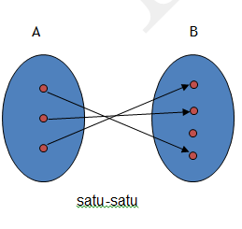
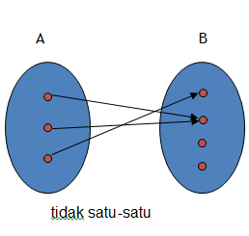
isi
Macam-Macam Fungsi
1. Fungsi Satu-Satu (Injektif)
Fungsi f dikatakan satu-satu atau injektif bila hanya bila
[f(x) = f(y) → x = y ], atau [x = y →f(x) = f(y)].
Bila kita dapat menunjukkan bahwa kuantor berikut benar:
∀x ∀y [f(x) = f(y) → x=y]atau∀x ∀y [x = y → f(x) = f(y)] , maka fungsi f disimpulkan satu-satu.
Namun, bila ada x dany dengan x = y tetapi f(x) = f(y) maka f tidak satu-satu.
Pendahuluan
isi
penutup
hiburan
about
Back
Home
Next

Slide 18
isi
CONTOH:
1. Diberikan fungsi f dari {a, b, c, d} ke {1, 2, 3, 4, 5} dengan f(a)=4, f(b)=5, f(c)=1 dan f(d) = 3 merupakan fungsi injektif ?
PENYELESAIAN: karena tidak ada anggota B yang mempunyai pasangan ganda pada A maka fungsi ini injektif.
2. Apakah fungsi f: R → R dengan f(x) = x² satu-satu ?
PENYELESAIAN: Ambil x = 1 dan y = -1, diperoleh f(x) = f(y) = 1. Jadi ada x, y dengan x ≠ y tetapi f(x) = f(y). Disimpulkan fungsi ini tidak satu-satu.
3. Apakah fungsi dari R ke R ini g(x) = x+5 injektif?
PENYELESAIAN: ambil sebarang x, y dengan x ≠ y , diperoleh
x + 5 ≠ y + 5 → g(x)≠ fgy). Jadi tidak injektif.
Pendahuluan
isi
penutup
hiburan
about
Back
Home
Next

Slide 19
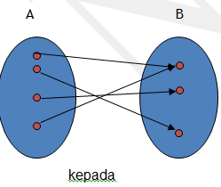
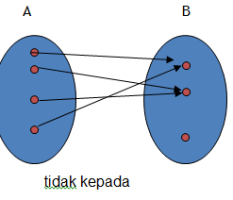
isi
2. Fungsi Kepada (Surjektif)
Fungsi f : A → B dikatakan kepada atau surjektif jika setiap y ∈ B terdapat x ∈A sehingga y = f(x), yaitu semua anggota B habis terpasang dengan anggota A. Jadi bila kita dapat membuktikan kebenaran kuantor berikut:
maka f surjektif. Namun, bila ada y∈ B sehingga setiap x∈A, f(x)≠ y, maka f tidak surjektif.
Pendahuluan
isi
∀y∈ B ∃x∈ A sehingga y = f(x)
penutup
hiburan
about
Back
Home
Next

Slide 20
isi
CONTOH:
1. Apakah fungsi f(x) = x² dari R ke R surjektif ?
PENYELESAIAN: Ambil y = -1 suatu bilangan real. Maka untuk setiap bilangan real x, berlaku x² = f(x)≠ y. Jadi, f tidak surjektif.
2. Apakah fungsi linier h(x)= x-3 dari R ke R surjektif?
PENYELESAIAN: Ambil seb bil real y, maka y = x-3 → x = y+3 memenuhi h(x) = y. Jadi h surjektif.
Pendahuluan
isi
penutup
hiburan
about
Back
Home
Next

Slide 21
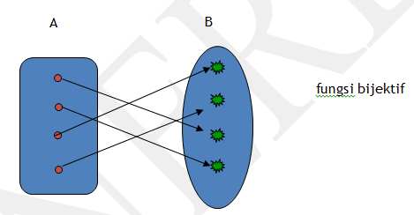
isi
3. Fungsi Bijektif
Fungsi f : A → B dikatakan bijektif bila ia injektif dan surjektif. Pada fungsi bijektif, setiap anggota B mempuyai tepat satu pra-bayangan di A.
CONTOH: Apakah fungsi f:{a,b,c,d}→ {1,2,3,4} dengan f(a)=4, f(b)=2, f(c)=1 dan f(d)=3 bijektif.
PENYELESAIAN: karena semua nilainya berbeda mk fungsi ini satu-satu. Karena semua anggota B habis terpasang maka ia surjektif. Jadi fungsi ini bijektif.
Pendahuluan
isi
penutup
hiburan
about
Back
Home
Next

Slide 22
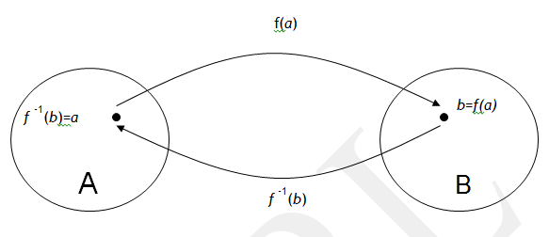
isi
4. Invers Fungsi
Misalkan f : A → B fungsi bijektif. Invers fungsi f adalah fungsi yang mengawankan setiap elemen pada B dengan tepat satu elemen pada A. Invers fungsi f dinyatakan dengan f ⁻¹ dimana
f ⁻¹ : B → A. DKL,
Fungsi yang mempunyai invers disebut invertibel.
Pendahuluan
isi
y = f(x) ↔ x = f ⁻¹ (y)
penutup
hiburan
about
Back
Home
Next

Slide 23
isi
CONTOH:
1. Misalkan f fungsi dari {a, b, c} ke {1, 2, 3} dengan aturan f(a)=2, f(b)=3 dan f(c)=1. Apakah f invertibel. Jika ya, tentukan inversnya.
PENYELESAIAN: fungsi f bijeksi sehingga ia invertible dengan
f ⁻¹(1)=c, f ⁻¹(3)=b dan f ⁻¹(2)=a.
2. Misalkan f fungsi dari Z ke Z dengan f(x) = x². Apakah f invertibel.
PENYELESAIAN: Karena fungsi tidak injektif maupun bijektif maka ia tidak invertibel. Jadi invresnya tidak ada.
Pendahuluan
isi
penutup
hiburan
about
Back
Home
Next

Slide 24
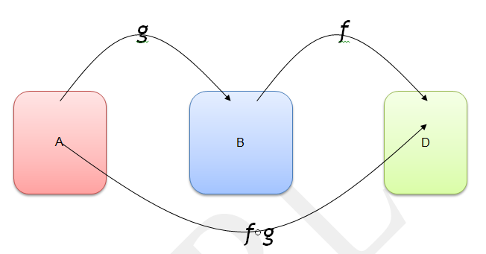
isi
5. Komposisi Fungsi
Misalkan g: A → B dan f: B → c. Komposisi fungsi f dan g, dinotasikan f ◦ g adalah fungsi f ◦ g: A → C dengan (f ◦ g)(x):= f(g(x)).
Bila f: A → B dan g: D → E maka fungsi komposisi
f ◦ g terdefinisi hanya bila f(A) C D.
Pendahuluan
isi
penutup
hiburan
about
Back
Home
Next

Slide 25
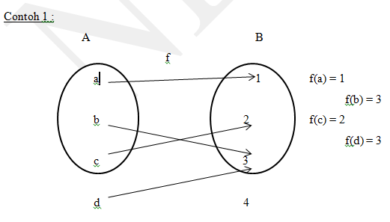
isi
Definisi Fungsi secara matematis.
Misal A dan B masing-masing adalah himpunan. R adalah suatu menghubungkan antara elemen di A dengan elemen di B, maka dikatakan terdapat suatu relasi R antara A dan B.
Selanjutnya, jika f adalah suatu relasi antara A dan B dengan sifat bahwa f mengkaitkan setiap elemen di A dengan satu dan hanya satu elemen di B, maka f disebut fungsi dari A ke B, dan ditulis f : A → B
Pendahuluan
isi
penutup
hiburan
about
Back
Home
Next

Slide 26
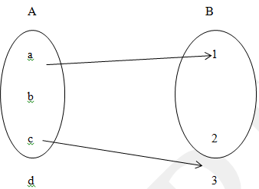
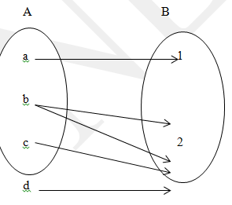
isi
Contoh 2 : Relasi tetapi bukan fungsi
Contoh 3 : Relasi tetapi bukan fungsi
Pendahuluan
isi
penutup
hiburan
about
Back
Home
Next

Slide 27
isi
Aplikasi Dalam Kehidupan Sehari- hari
Dalam matematika, relasi berfungsi untuk menyatakan suatu hubungan tertentu antara dua himpunan. Misalnya hubungan antara siswa dengan kegemarannya, hubungan orang tua dengan penghasilannya, hubungan anak dengan mainan kesukaannya, dan sebagainya. Seperti :
Pada suatu hari di kelas VIII-A SMP “Asih Bangsa”, Aam, Ilham, Trisno, Lisda, dan Siti sedang membicarakan mata pelajaran yang mereka sukai di sekolah. Matematika, IPA, kesenian, olahraga, IPS, dan PPKn adalah beberapa mata pelajaran yang mereka sukai saat itu. Aam mengemari pelajaran IPA, kesenian dan olahraga. Ilham menggemari pelajaran matematika dan olahraga, Trisno menggemari pelajaran mate matika dan IPA, Lisda gemar pelajaran PPKn dan kesenian, sedangkan Siti gemar pelajaran IPS dan olahraga. Jika kita perhatikan, Aam, Ilham, Trino, Lisda, dan Siti merupakan himpunan siswa SMP. Sedangkan Matematika, IPA, kesenian, olahraga, IPS, dan PPKn merupakan himpunan mata pelajaran. Himpunan siswa mempunyai hubungan dengan himpunan mata pelajaran melalui “kegemaran”. Dengan demikian, kata “gemar” merupakan relasi yang menghubungkan antara himpunan siswa kelas VIII-A dengan mata pelajaran di sekolah.
Pendahuluan
isi
penutup
hiburan
about
Back
Home
Next

Slide 28
isi
Kesimpulan
1. Relasi dari himpunan A ke himpunan B adalah aturan yang menghubungkan anggota-anggota himpunan A dengan anggota-anggota himpunan B
2. Relasi antara dua himpunan X dan Y, dapat dinyatakan sebagai himpunan pasangan berurutan (x, y) dengan x anggota himpunan pertama (X) dan y anggota himpunan kedua (Y).
3. Fungsi dari himpunan A ke himpunan B adalah relasi yang menghubungkan setiap anggota himpunan A dengan tepat satu anggota himpunan B.
4. Jika f adalah fungsi A ke B, maka A disebut daerah asal (domain), B disebut daerah kawan (kodomain). Himpunan anggota B yang mempunyai prapeta disebut daerah hasil (range).
Pendahuluan
isi
penutup
hiburan
about
Back
Home
Next

Slide 29

Pendahuluan
isi
penutup
hiburan
about
Back
Home
Next

Slide 30

Penutup
Uji Kompetensi
Pilihlah satu jawaban yang paling tepat, a, b, c, atau d! Tuliskan pada lembar jawabanmu!
1. Himpunan A = {1, 2, 3, 4, 5} dan B = {1, 4, 9, 16, 25}. Relasi yang menghubungkan himpunan B ke A adalah ....
a. kuadrat dari c. faktor dari
b. akar dari d. kelipatan dari
2. Sebuah relasi dari dua himpunan dapat disajikan dengan beberapa cara berikut ini, kecuali ....
a. diagram panah c. diagram garis
b. diagram kartesius d. himpunan pasangan terurut
3. Perhatikan diagram kartesius di bawah!
Siswa yang menyukai olahraga basket dan atletik adalah ....
a. Rani c. Isnie
b. Dian d. Dila
Pendahuluan
isi
penutup
hiburan
about
Back
Home
Next

Slide 31
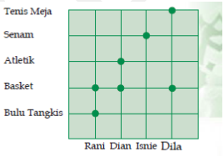
Penutup
Pendahuluan
isi
4. Jika A = {p, u, n, k} dan B = {1, 2} maka himpunan A × B = ....
a. {(p, 1), (u, 1), (n, 1), (k, 1)}
b. {(p, 1), (u, 1), (n, 1), (k, 1), (p, 2), (u, 2),
(n, 2), (k, 2)}
c. {(p, 2), (u, 2), (n, 2), (k, 2)}
d. {(p, 1), (u, 1), (n, 1), (k, 1), (p, 2), (u, 2), (n, 2)}
penutup
hiburan
5. Banyaknya himpunan P × Q jika diketahui P = {1, 3, 5} dan Q = {s, e, t, y, a} adalah ....
about
a. 6 c. 24
b. 18 d. 15
Back
Home
Next

Slide 32
Penutup
6. Banyaknya himpunan A × B adalah 28. Jika diketahui himpunan A = {l, o, v, e} maka banyaknya anggota himpunan B adalah ....
a. 3 c. 5
b. 4 d. 7
7. Diagram panah berikut yang menyatakan fungsi dari P ke Q adalah ....
8. Himpunan pasangan berurutan berikut yang merupakan pemetaan atau fungsi adalah ....
a. {(b, 1), (b, 2), (b, 3), (b, 4)}
b. {(4, 1), (3, 1), (1, 1), (3, 0)}
c. {(1, 4), (4, 1), (1, 5), (5, 1)}
d. {(1, 1), (2, 2), (3, 3), (4, 4)}
Pendahuluan
isi
penutup
hiburan
about
Back
Home
Next

Slide 33
9. Perhatikan diagram panah di samping!
Kodomain dari pemetaan tersebut adalah ....
a. {Aam, Trisno, Ilham, Lisda, Dewi}
b. {6, 7, 8, 9, 10}
c. {7, 8, 9, 10}
d. {6, 7, 8, 9,}
10. Diketahui himpunan pasangan berurutan dari suatu pemetaan adalah {(1, 2), (2,5), (3, 4), (4, 6)}. Range dari pemetaan tersebut adalah ....
a. {1, 2, 3, 4} c. {2, 4, 5, 6}
b. {1, 5, 4, 6} d. {3, 4, 5, 6}
11. Suatu fungsi f dari himpunan A ke himpunan B dengan aturan –3x + 2, x ∈ A. Jika diketahui A = {2, 3, 5, 7}, maka daerah hasilnya adalah ....
a. {-4, -7, -13, -19} c. {-4, -5, -13, -19}
b. {-4, -7, -12, -19} d. {-4, -7, -13, -18}
Penutup
Pendahuluan
isi
penutup
hiburan
about
Back
Home
Next

Slide 34
12. Misal himpunan A = {a, b, c, d} dan B = {1, 2, 3, 4}. Banyaknya korespondensi satu-satu yang mungkin dari himpunan A ke B adalah ....
a. 6 c. 24
b. 12 d. 36
13. Jika f(x) = 2x2 – 3x + 1, nilai dari f(–2) adalah ....
a. 2 c. 12
b. 6 d. 15
14. Jika fungsi f(x) = 2x2 – 1 maka f(x – 1) adalah .....
a. 2x2 + 1 c. 2x2 – 4x + 1
b. 2x2 + 3 d. 2x2 + 4x – 1
15. Diketahui f(x) = a√x + 7 dan f(4) = –3. Nilai dari f(9) adalah ....
a. 8 c. 0
b. 5 d. -8
16. Diketahui himpunan pasangan berurutan dari suatu pemetaan adalah {(1, 3), (2,5), (3, 7), (4, 9)}. Range dari pemetaan tersebut adalah ....
a. {1, 2, 3, 4} c. {3, 5, 7, 9}
b. {1, 5, 7, 9} d. {1, 3, 5, 7}
Penutup
Pendahuluan
isi
penutup
hiburan
about
Back
Home
Next

Slide 35
17. Misal himpunan A = {p, e, l, i, t, a} dan banyak himpunan A × B adalah 48. Banyak anggota himpunan B adalah ....
a. 8 c. 6
b. 7 d. 5
18. Dari pernyataan-pernyataan berikut, manakah yang termasuk ke dalam bentuk korespondensi satu-satu.
(i) Nama presiden dengan negara yang dipimpinnya
(ii) Lagu kebangsaan dengan negaranya
(iii) Negara dengan ibukota negaranya
a. (i), (ii) c. (ii), (iii)
b. (i), (iii) d. (i), (ii), (iii)
19. Suatu pemetaan dinyatakan dengan himpunan pasangan berurutan {(0, 0), (1,3), (2, 8), (3, 15)}. Aturan pemetaan dari himpunan tersebut adalah ....
a. x² + 2 c. x² + 2x
b. x³ d. x² + 2x – 2
20. Diketahui himpunan pasangan berurutan dari suatu pemetaan adalah {(1, 0), (2, 5), (3, 12), (4, 21)}. Aturan pemetaan dari himpunan tersebut adalah ....
Penutup
Pendahuluan
isi
penutup
hiburan
about
Back
Home
Next

Slide 36
a. x² + 2 c. x² + 2x
b. x² + 2x - 2 d. x² + 2x – 3
B. Selesaikan soal-soal berikut ini!
1. Diketahui himpunan P = {0, 1, 2, 3} dan Q = {0, 1, 4, 8, 18, 27}. Tentukan:
a. Himpunan pasangan berurutan dari Q ke P yang menyatakan relasi “pangkat tiga dari”
b. Buat diagram panah untuk relasi tersebut!
c. Buat diagram kartesius untuk relasi tersebut!
2. Misal A = {2, 3, 5, 7} dan B = {-17, -11, -7, -5, -3, -2 }. Jika fungsi f dari A ke B adalah f : x →–3x + 4, x ∈ A, nyatakan fungsi f dalam:
a. Diagram panah
b. Diagram kartesius
c. Himpunan pasangan terurut
3. Tentukanlah himpunan A × B jika diketahui:
a. A = {a, b, c} dan B = {1, 2, 3, 4}
b. A = {s, e, k, o, l, a, h} dan B = {m, u, s, i, k}
c. A = {c, i, n, t, a} dan B = {2, 3, 5}
Penutup
Pendahuluan
isi
penutup
hiburan
about
Back
Home
Next

Slide 37
4. Suatu fungsi f dari himpunan P ke himpunan Q dengan aturan 2x – 2, x ∈ P. Jika diketahui P = {2, 3, 5, 7} dan Q = {1, 2, 3, ..., 12}. Tentukan:
a. Himpunan pasangan terurut dalam f
b. Daerah asal, daerah kawan, dan daerah hasil dari f
5. Gambarkan grafik fungsi f(x) = – 1x + 2 , jika diketahui:
a. Daerah asalnya {0, 2, 4, 8}
b. Daerah asalnya bilangan real
6. Diketahui domain suatu fungsi adalah {0, 1, 2, 3, 4, 5, 6, 7, 8, 9, 10}. Jika f(x) = 0 untuk x = 0, f(x) = x2 + 1 untuk x ganjil, dan f(x) = x2 - 1 untuk x genap, tentukan:
a. Himpunan pasangan berurutan
b. Diagram panah
c. Diagram kartesius
7. Jika himpunan A = {9, 16, 25, 36, 49} dan himpunan B = {3, 4, 5, 6 ,7}, tentukan:
a. Relasi dari himpunan A ke himpunan B
b. Nyatakan relasi tersebut dalam diagram panah, diagram kartesius, dan himpunan pasangan berurutan!
Penutup
Pendahuluan
isi
penutup
hiburan
about
Back
Home
Next

Slide 38
8. Diketahui himpunan R = {Jakarta, Singapura, Manila, Kuala Lumpur, Bandar Seri Begawan} dan himpunan S = {Malaysia, Singapura, Brunei Darussalam, Filipina, Indonesia}. Tentukan:
a. Relasi dari himpunan R ke himpunan S
b. Nyatakan relasi tersebut dalam diagram panah, diagram kartesius, dan himpunan pasangan berurutan!
9. Himpunan P = {6, 10, 14, 22, 26} dan Q = {7, 11, 13, 3, 5}, tentukan:
a. Relasi yang mungkin dari himpunan P ke himpunan Q
b. Nyatakan relasi tersebut dalam diagram panah, diagram kartesius, dan himpunan pasangan berurutan!
10. Relasi yang dapat dibuat dari himpunan A = {2,3,5,6}ke B = {4,10,12,15}adalah ....
a. “setengah dari”
b. “lebih dari”
c. “faktor dari”
d. “dua kali dari”efleksi
Penutup
Pendahuluan
isi
penutup
hiburan
about
Back
Home
Next

Slide 39
11. Diketahui suatu fungsi f dengan rumus f(x) = x2 – 5x, nilainilai fungsi berikut yang benar adalah ....
a. f(-1) = 6 b. f(3) = 6
c. f(-2) = -6 d. f(2) = -6
12. Diketahui P= {1, 2} dan Q = {a, b, c}, banyaknya pemetaan yang dapat dibuat dari himpunan P ke himpunan Q adalah....
a. 5 b. 6
c. 8 d. 9
13. Diketahui suatu fungsi g dengan rumus g(x) = ax - 5. Nilai fungsi g untuk x = -1 adalah 3. Nilai a yang memenuhi adalah ....
a. 8 b. 3
c. – 3 d. – 8
14. Diketahui suatu relasi dari himpunan A ke himpunan B yang dinyatakan dengan himpunan pasangan berurutan {(-2, 4), (-1,-3), (2, 6), (7,10), (8, -5)}.
a. Tulislah himpunan A dan B.
b. Gambarlah koordinat Cartesius dari relasi tersebut.
c. Apakah relasi itu merupakan fungsi? Jelaskan!
15. Diketahui A = { a, b, c } B = { -1, 0 }
a. Buatlah semua pemetaan yang mungkin dari himpunan A ke himpunan B
b. Tentukan banyaknya pemetaan yang dapat dibuat?
Penutup
Pendahuluan
isi
penutup
hiburan
about
Back
Home
Next

Slide 40

16. Diketahui suatu fungsi f dengan rumus f (x) 􀀠 2x 􀀐 5dengan daerah asal M = {5, -1, 2, 6, 8}.
a. Tentukan nilai fungsi f untuk x = -5, x = 8
b. Tentukan daerah hasil fungsi f.
c. Gambarlah grafik fungsi f pada koordinat Cartesius
Selamat Mengerjakan
Penutup
Pendahuluan
isi
penutup
hiburan
about
Back
Home
Next

Slide 41


Hiburan
Masih enggan KERJA SAMA?
Coba deh cek video di bawah ini
Setiap keberhasilan itu tidak lepas dari kerjasama yang solid
Pendahuluan
isi
penutup
hiburan
about
Back
Home
Next

Slide 42

Daftar Pustaka
About
Kelas08_smp_matematika_dewi_nuharini.pdf-
Kelas2_mtk_herunugroho.pdf
http://matematikasmpkelas8.blogspot.com/2011/10/relasi-dan-fungsi.html
fungsiblogsit1.Rosen, Kenneth H., 2003, Discrete mathematics and its application, fifth-ed.Keith Devlin, Set, function and logic, 2004.
Sumber : http://purwy.wordpress.com/2009/01/17/relasi-dan-fungsi/
sumber :http://sunumath.blogspot.com/2011/12/relasi-fungsi-dan-grafik-fungsi.html
http://staff.uny.ac.id/sites/default/files/pengabdian/kuswari-hernawati-ssi-mkom/modul-wondershare.pdf
Pendahuluan
isi
penutup
hiburan
about
Back
Home
Next

